Slide 1


FILE I/O

Slide 2
Fajlovi
Osnovne operacije sa fajlovima:
Čitanje: operacija u kojoj se podaci čitaju iz datoteke.
Pisanje: operacija u kojoj se podaci upisuju u datoteku. Podrazumevano, sav postojeći sadržaj se uklanja iz datoteke i upisuje se novi sadržaj.
Dodavanje: operacija uključuje pisanje informacija u datoteku. Jedina razlika je u tome što se postojeći podaci u datoteci ne prepisuju. Novi podaci za pisanje dodaju se na kraj datoteke.

Slide 3
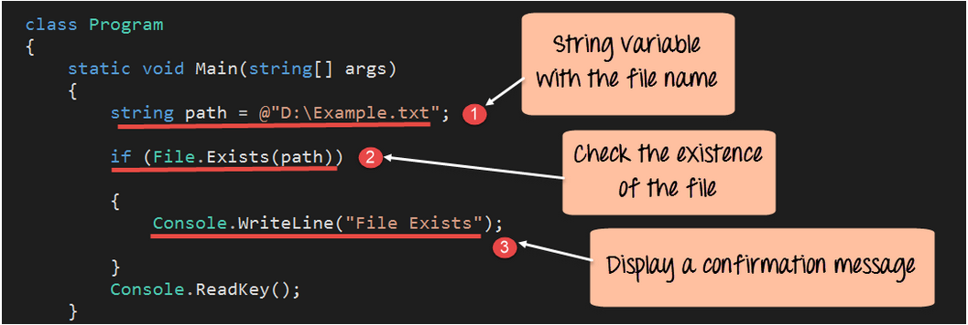
File.Exists
Metoda File exists se koristi za proveru da li određena datoteka postoji.

Slide 4
Putanja do fajla
Može se zapisati na dva načina:
I način: string path=@”D:\Users\Examples\Text.txt”
II način: string path=”D:\\Users\\Examples\\Text.txt”

Slide 5
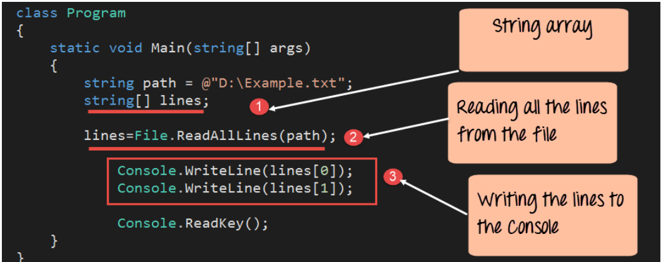
File.ReadAlllines
Metoda se koristi za čitanje svih redova jedan po jedan iz datoteke.
Linije se zatim čuvaju u nizu koji sadrži podatke tipa string.

Slide 6
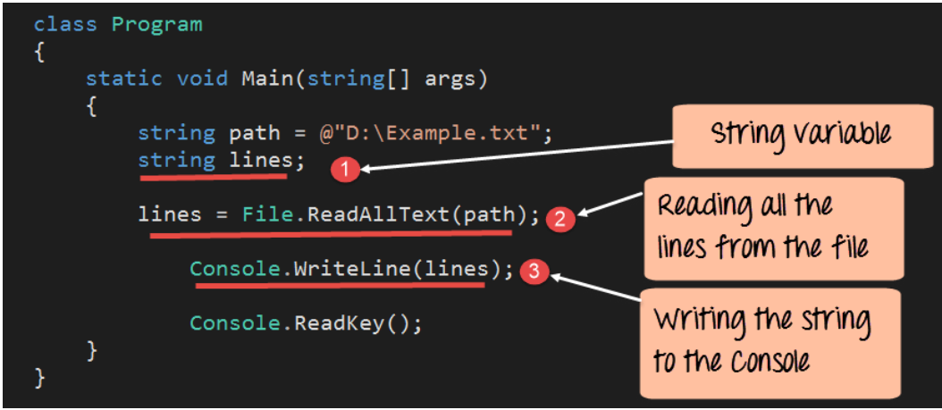
File.ReadAllText
Ovaj metod se koristi za čitanje svih redova u datoteci odjednom. Linije se zatim čuvaju u string promenljivoj.

Slide 7
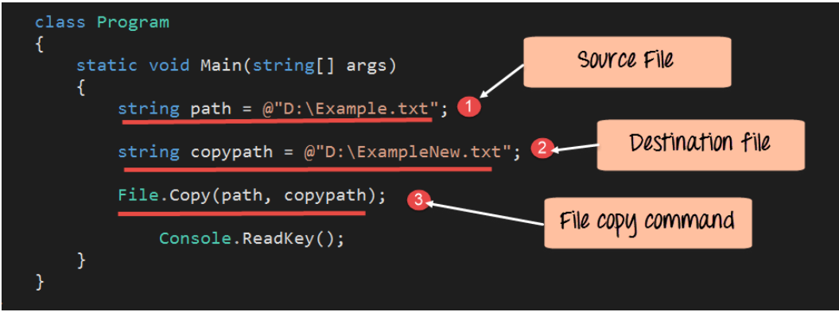
File.Copy
Metoda se koristi za pravljenje kopije postojeće datoteke.

Slide 8
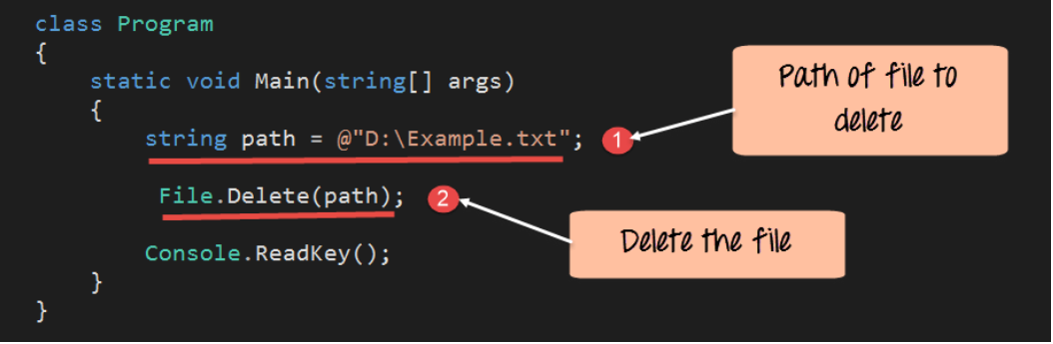
File.Delete
Metoda se koristi za brisanje postojeće datoteke.

Slide 9
https://www.guru99.com/c-sharp-file-operations.html

